Slide 1

스마트
주차 관리 시스템
캡스톤 디자인 3조
60181867 김소명
60161433 이동현
60161890 이정호
60151904 배지수

Slide 2

주제 및 배경
부품 및 회로설계
설계 및 코딩
목차
어플리케이션 제작
기대효과 및 개선사항
시연 영상 및 실시간 데모

Slide 3

스마트 주차 관리 시스템
주제 및 배경 – 주제 선정 동기
주제 선정 동기
명지대학교 주차장 답사 결과, 주차 관리 시스템의 부재로 인해 주차장이 제대로 활용되고 있지 않아 보행로에 불법 주차 중인 차량 다수 발견
입구에서 주차장 내부 빈자리를 알 수 없기 때문에 확인하기 위해 진입할 경우 협소한 주차공간으로 인해 회차가 어려움.
운전자가 주차 전 주차장 빈자리 여부를 파악할 필요성이 있다고 생각함.
명지대학교 주차 관리 시스템을 만들기로 결정
스마트 주차장이 차세대 모빌리티 플랫폼으로 주목
주제 및 배경

Slide 4

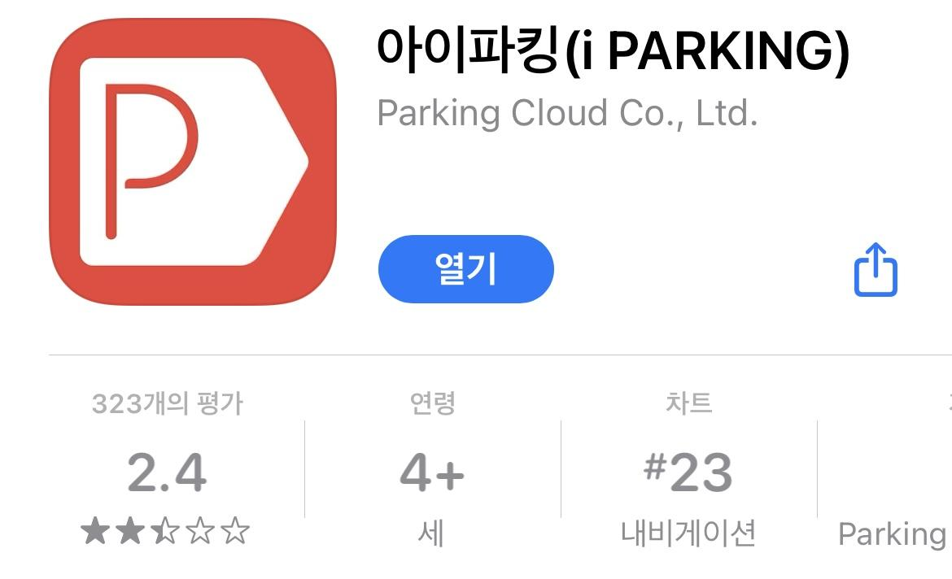
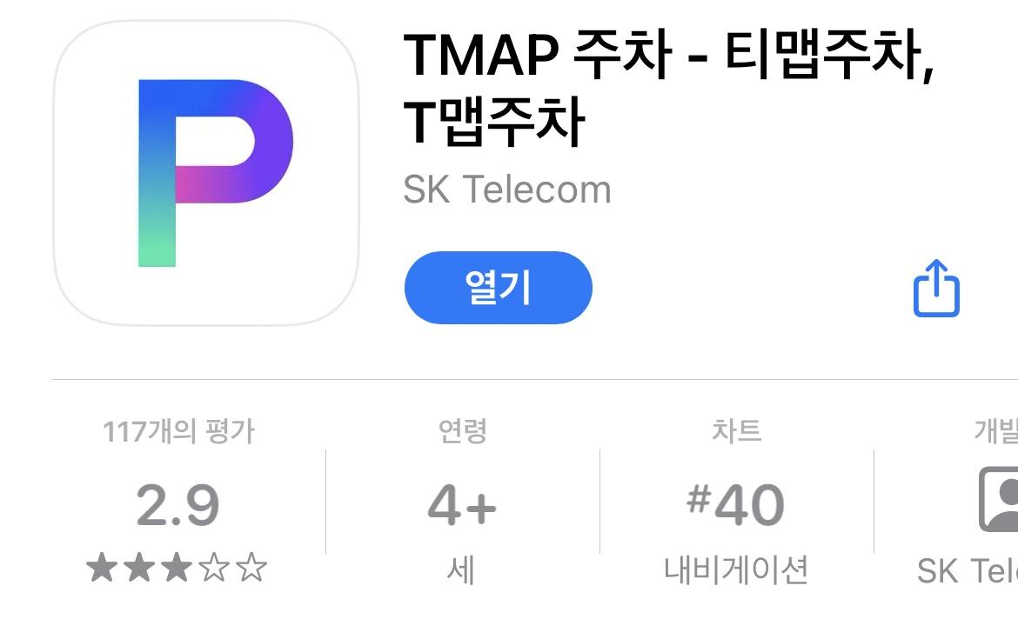
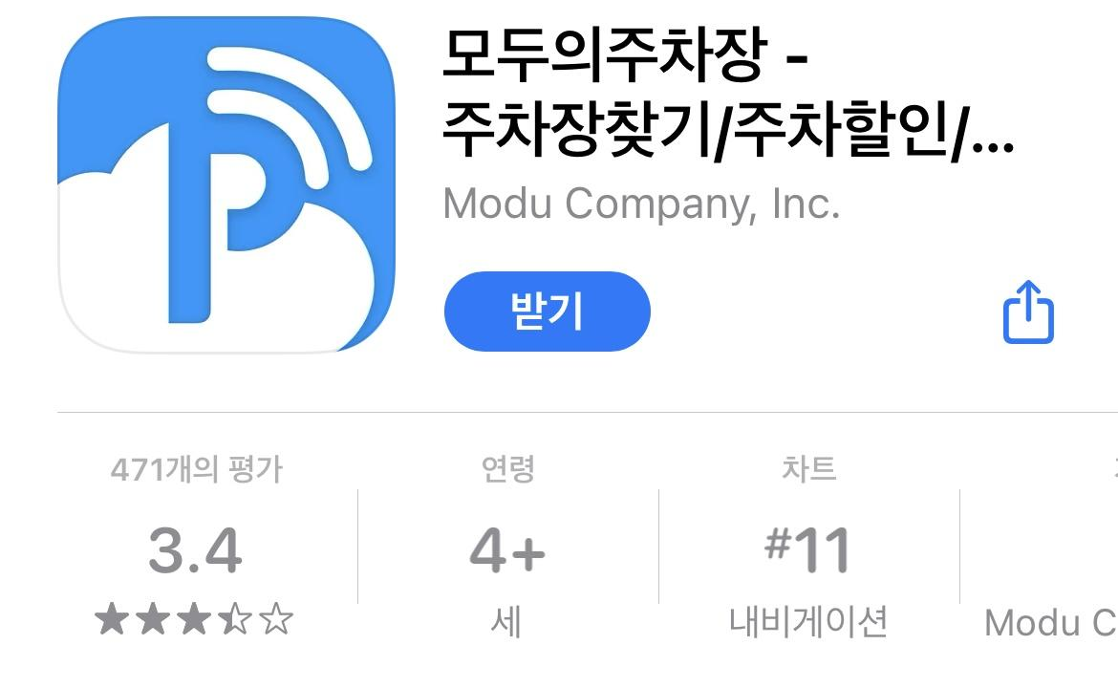
스마트 주차 관리 시스템
주제 및 배경 – 기존 어플과의 차별점
아이파킹(i Parking)
T Map 주차
모두의 주차장
문제점

Slide 5
스마트 주차 관리 시스템
주제 및 배경 - 기존 어플과의 차별점
기존 어플의 문제점
만차임에도 불구하고 주차권 구입이 가능
정산에 오류가 생겨, 주차비 결제 오류가 발생
잡다한 기능이 너무 많아서 버그가 자주 생김.
기존 어플과의 차별점
명지대학교 주차장만 관리하기 때문에, 버그가 적고 정확함.
에브리타임 앱과 연동하여 언제 어디서나 쉽게 실시간으로 주차 자리 확인 가능
단순히 주차 자리만 표시하는 기존 어플과 달리 장애인, 전기차 주차자리도 표시
문제점

Slide 6
스마트 주차 관리 시스템
주제 및 배경 - 기존 어플과의 차별점
차별점 및 창의성
명지대학교 주차장은 시중에 존재하는 어플 어디에도 나타나 있지 않고, 명지대학교 주차 어플이 존재하지 않으므로 의미가 있다.
정확한 정보 변화로 다른 어플들과 달리 주차장 정보의 신뢰성을 제공한다.
구글 api를 활용하여 정확한 위치를 표시하고 명지대학교 주차장까지 길 찾기 서비스도 제공
단순히 주차 자리만 표시하는 기존 어플과 달리 장애인, 전기차 주차자리도 표시한다.
차별점 및 창의성

Slide 7
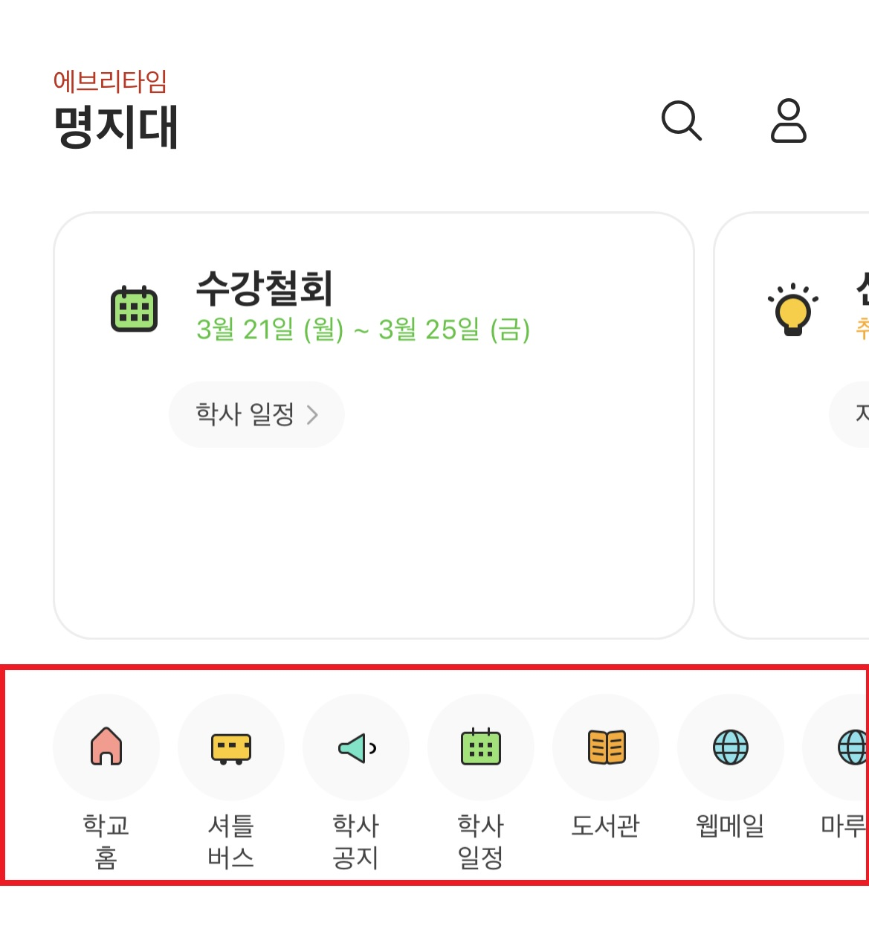
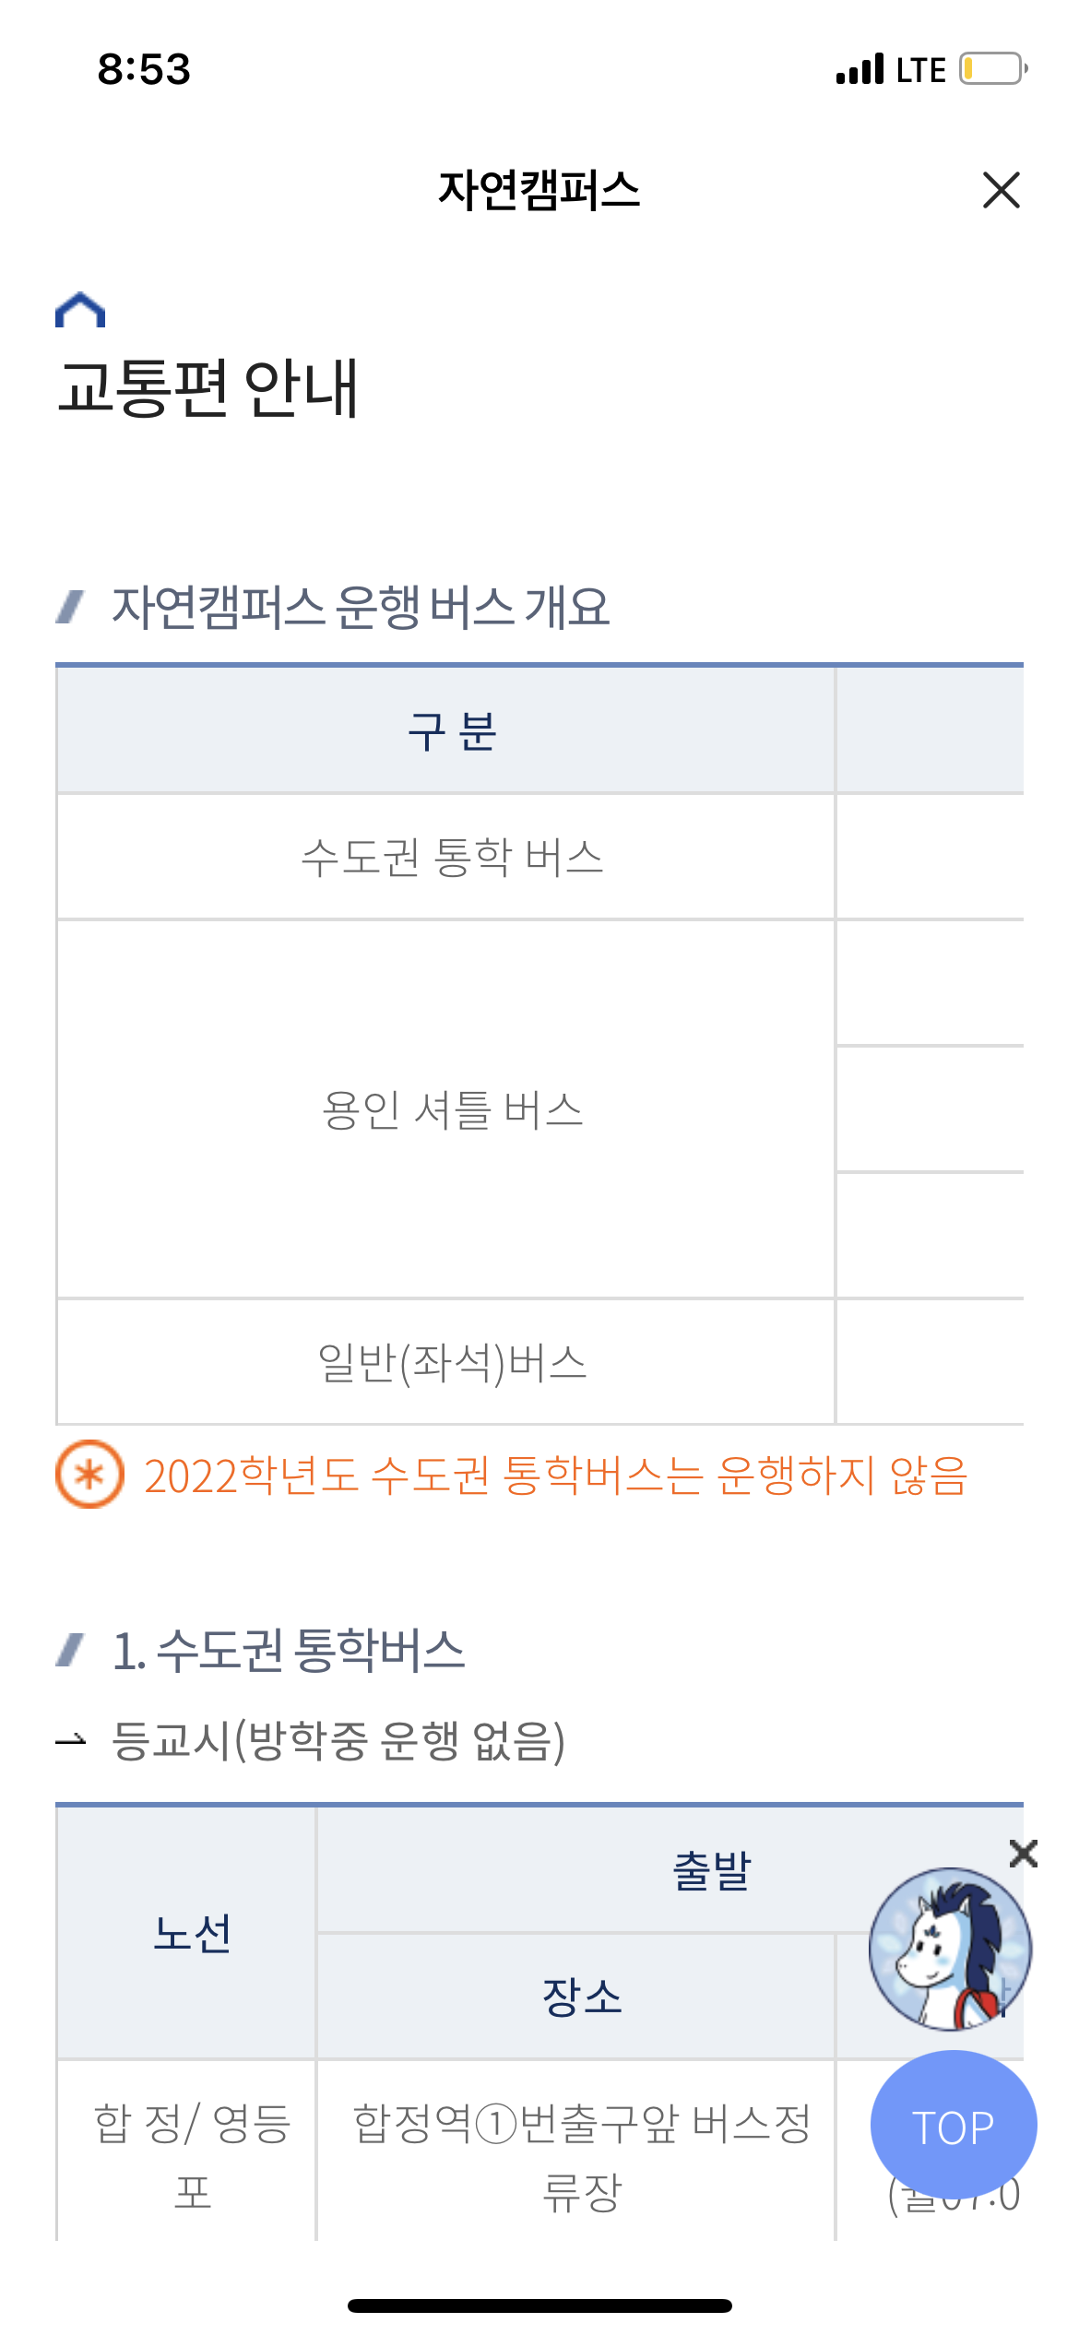
스마트 주차 관리 시스템
주제 및 배경 – 차별점 및 목표설정
목표설정
명지대 학생들이 많이 사용하는 에브리타임 어플과 연동하여 접근성을 높임
만차 시 전광판에 만차임을 표시하고, 차단바를 오픈하지 않게 하여 주차장 내의 동선을 효과적으로 제어
주차공간 빈자리에 장애인 전용, 전기차 세부목록을 넣어 사용자들의 다양한 상황을 고려하여 편의를 제공
일방통행의 불편함 및 사고위험 등 원활한 주차 공간 활용의 영향으로 서서히 나아질 것을 기대

Slide 8
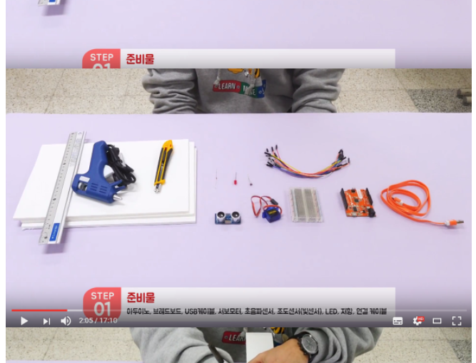
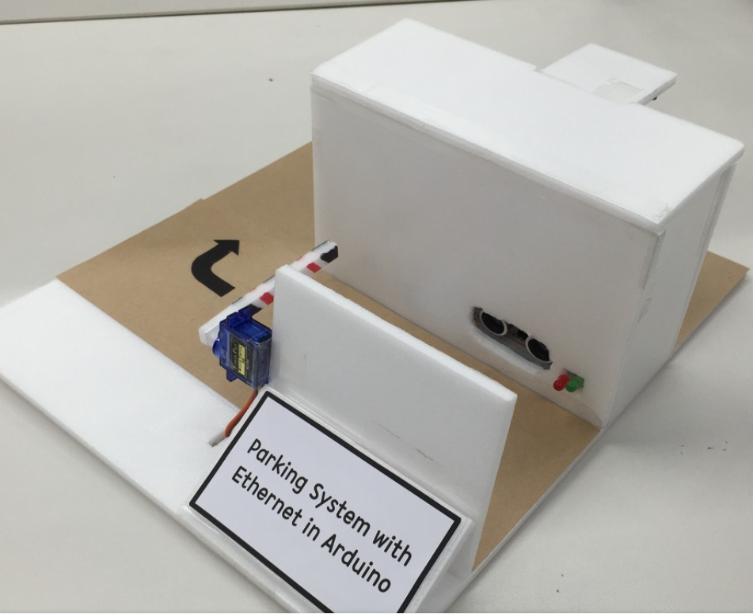
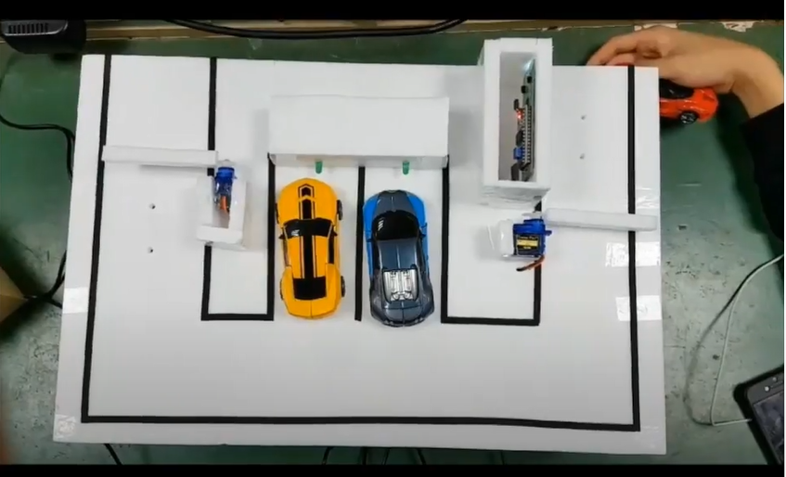
스마트 주차 관리 시스템
부품 및 회로설계 - 참고자료
유튜브
https://www.youtube.com/watch?v=cHIoKyDPbas
개인 블로그
https://openstory.tistory.com/52
https://youuse.tistory.com/61
부품 및 회로설계

Slide 9
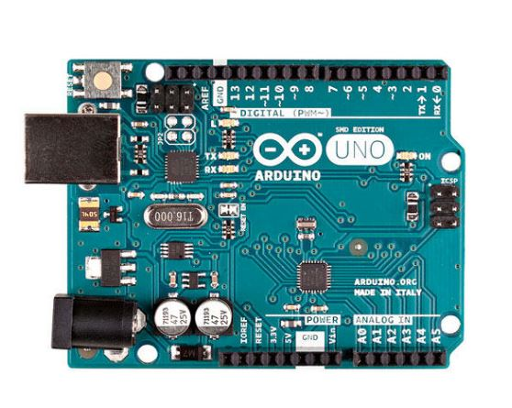
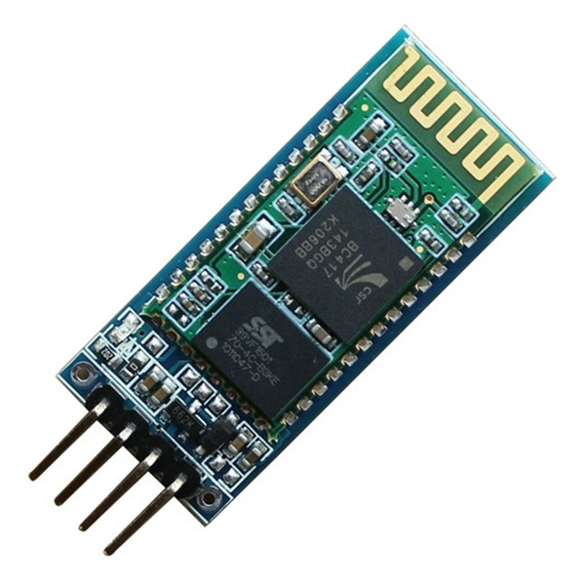
스마트 주차 관리 시스템
부품 및 회로설계 - 부품
공통 부품
아두이노 UNO
가장 보편적이고 기본적인 아두이노 UNO 사용
블루투스 HC-06
아두이노 시리얼 통신을 이용하여 데이터 값을 주고 받는 용도
앱에서 주차자리 확인을 위해 사용

Slide 10
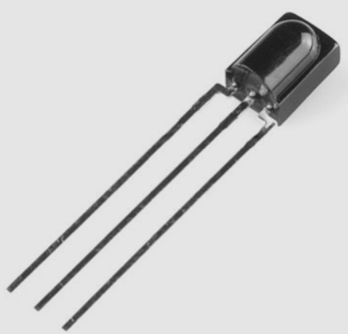
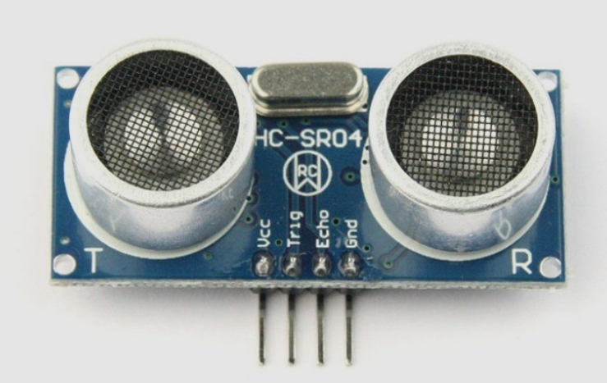
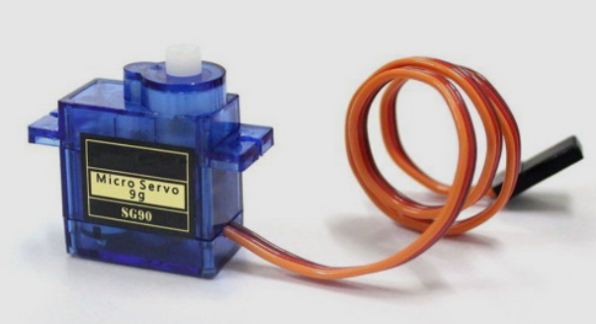
스마트 주차 관리 시스템
부품 및 회로설계 - 부품
IR receiver (generic)
IR transmitter (generic)
적외선센서
지하주차장 모형에서 사용할 센서, 직사광선이 닿지 않는 곳에서 사용
Ultrasonic Sensor - HC-SR04 (Generic)
초음파센서
야외주차장 모형에서 사용할 센서, 모든 장소에서 사용가능, 차와의 거리를 측정하여 주차 유무 파악
Arduino Servo Motor
서보모터
서보모터에 바를 끼어서 차단바를 제작, 만석시 차단바를 열지 않게 함.
진행 계획

Slide 11
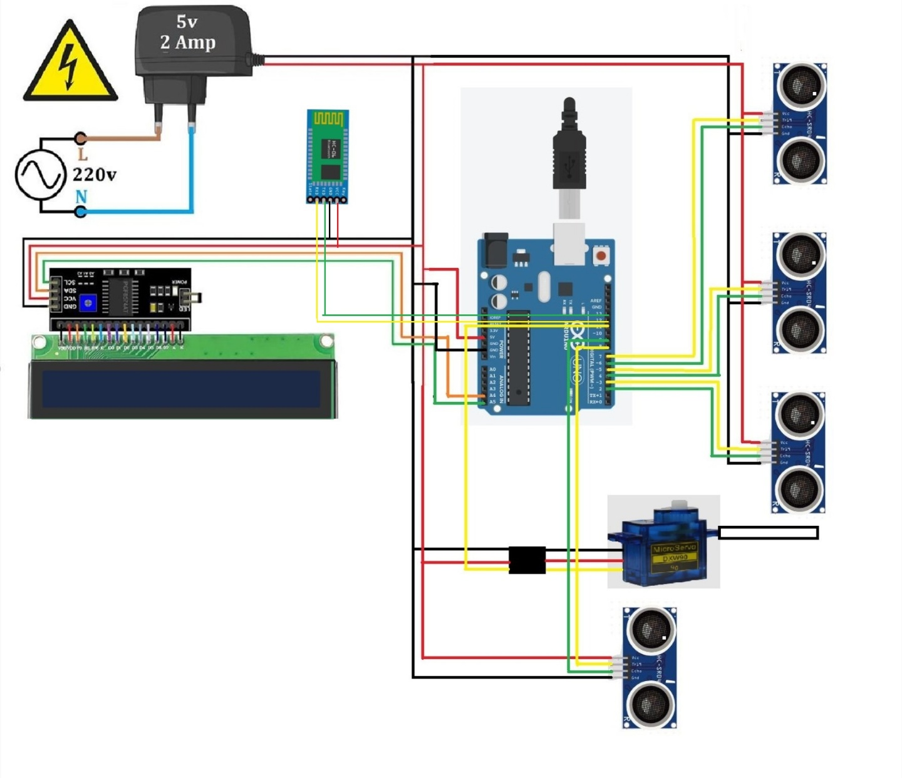
스마트 주차 관리 시스템
부품 및 회로설계 - 회로설계
실외주차장 회로도 설계

Slide 12
스마트 주차 관리 시스템
부품 및 회로설계 - 회로설계
실내주차장 회로도 설계

Slide 13
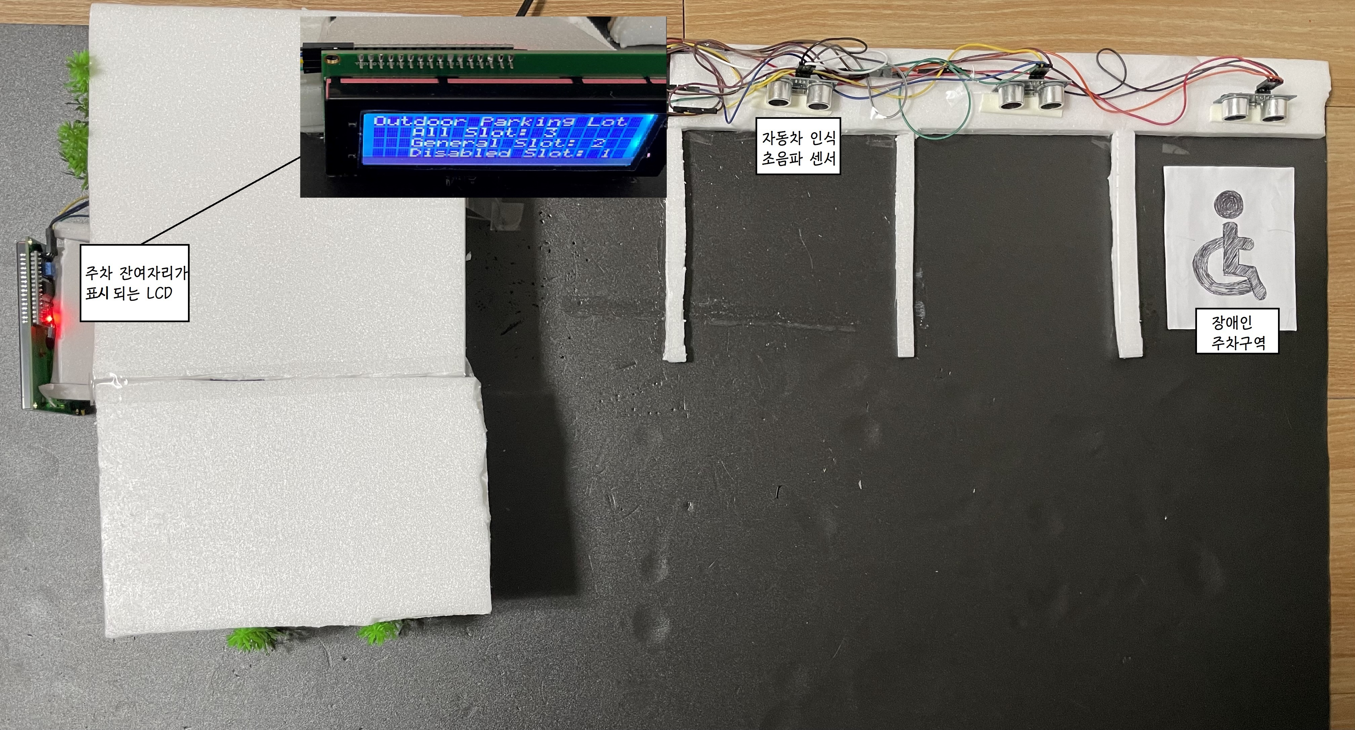
스마트 주차 관리 시스템
설계 및 코딩 - 실외주차장
실외주차장 설계
진행 계획
설계 및 코딩

Slide 14
스마트 주차 관리 시스템
설계 및 코딩 - 실외주차장
실외주차장 아두이노 코드
int all_count=0;
int disabled_count=0;
int general_count=0;
// allSlot = 전체 잔여자리, generalSlot = 일반 잔여자리, disabledSlot = 장애인주차구역 잔여자리
int allSlot = 0;
int generalSlot = 0;
int disabledSlot = 0;
void setup() {
Serial.begin (9600);
bluetooth.begin(9600);
//주차장 센서 설정
pinMode(trigPin1, OUTPUT);
pinMode(echoPin1, INPUT);
pinMode(trigPin2, OUTPUT);
pinMode(echoPin2, INPUT);
pinMode(trigPin3, OUTPUT);
pinMode(echoPin3, INPUT);
//lcd 제어
#include <LiquidCrystal_I2C.h>
LiquidCrystal_I2C lcd(0x27, 20, 4);
//블루투스 통신 제어
#include <SoftwareSerial.h>
int RX=12;
int TX=13;
SoftwareSerial bluetooth(RX,TX);
//주차장 초음파 센서
#define echoPin1 4
#define trigPin1 5
#define echoPin2 8
#define trigPin2 9
#define echoPin3 6
#define trigPin3 7
long duration1, distance1;
long duration2, distance2;
long duration3, distance3;
//lcd 초기 설정
lcd.init();
lcd.backlight();
}
void loop() {
//블루투스 통신 모듈
if(bluetooth.available()){
Serial.write(bluetooth.read());
}
if (Serial.available()){
bluetooth.write(Serial.read());
}
진행 계획

Slide 15
스마트 주차 관리 시스템
설계 및 코딩 - 실외주차장
실외주차장 아두이노 코드
//주차장 초음파 센서 제어
digitalWrite(trigPin1, LOW);
delayMicroseconds(2);
digitalWrite(trigPin1, HIGH);
delayMicroseconds(10);
digitalWrite(trigPin1, LOW);
duration1 = pulseIn(echoPin1, HIGH);
digitalWrite(trigPin2, LOW);
delayMicroseconds(2);
digitalWrite(trigPin2, HIGH);
delayMicroseconds(10);
digitalWrite(trigPin2, LOW);
duration2 = pulseIn(echoPin2, HIGH);
digitalWrite(trigPin3, LOW);
delayMicroseconds(2);
digitalWrite(trigPin3, HIGH);
delayMicroseconds(10);
digitalWrite(trigPin3, LOW);
duration3 = pulseIn(echoPin3, HIGH);
// 거리 계산
distance1 = duration1 / 58.2;
if(distance1 < 10)
distance1 = 1;
else distance1 = 0;
distance2 = duration2 / 58.2;
if(distance2 < 10)
distance2 = 1;
else distance2 = 0;
distance3 = duration3 / 58.2;
if(distance3 < 10)
distance3 = 1;
else distance3 = 0;
all_count = distance1 + distance2 + distance3;
general_count = distance1 + distance2;
disabled_count = distance3;
// allSlot(전체 잔여자리) = total slot - total car
allSlot = 3 - all_count;
// disabledSlot(장애인주차구역 잔여자리)
disabledSlot = 1 - disabled_count;
// generalSlot(일반 잔여자리)
generalSlot = 2 - general_count;
//아두이노 시리얼 모니터에 잔여자리 표시
Serial.print("전체 잔여:");
Serial.print(allSlot);
Serial.println("자리");
Serial.print("일반 잔여:");
Serial.print(generalSlot);
Serial.println("자리");
Serial.print("장애인 주차 구역 잔여:");
Serial.print(disabledSlot);
Serial.println("자리");
진행 계획

Slide 16
스마트 주차 관리 시스템
설계 및 코딩 - 실외주차장
실외주차장 아두이노 코드
if(distance1==1){Serial.println("1번 자리:주차 중 ");}
else{Serial.println("1번 자리:비어있음");}
if(distance2==1){Serial.println("2번 자리:주차 중 ");}
else{Serial.println("2번 자리:비어있음");}
if(distance3==1){Serial.println("3번 자리:주차 중 (*장애인 주차 구역)");}
else{Serial.println("3번 자리:비어있음 (*장애인 주차 구역)");}
Serial.println("");
//lcd로 주차 자리 표시
lcd.begin(20, 4);
lcd.setCursor (0,0);
lcd.print("Outdoor Parking Lot");
lcd.setCursor (0,1);
lcd.print(" All Slot: ");
lcd.print(allSlot);
lcd.setCursor (0,2);
lcd.print(" General Slot: ");
lcd.print(generalSlot);
lcd.setCursor (0,3);
lcd.print(" Disabled Slot: ");
lcd.print(disabledSlot);
//블루투스 통신으로 앱에 주차 자리 표시
bluetooth.print("전체 잔여 자리: ");
bluetooth.println(allSlot);
bluetooth.println("");
bluetooth.print("일반 잔여 자리: ");
bluetooth.println(generalSlot);
bluetooth.println("");
bluetooth.print("장애인 주차 구역 잔여 자리: ");
bluetooth.println(disabledSlot);
bluetooth.println("");
bluetooth.println("");
진행 계획

Slide 17
스마트 주차 관리 시스템
설계 및 코딩 - 실외주차장
실외주차장 아두이노 코드
if(distance1==1){bluetooth.println("1번 자리:주차 중 ");}
else{bluetooth.println("1번 자리:비어있음");}
bluetooth.println("");
if(distance2==1){bluetooth.println("2번 자리:주차 중 ");}
else{bluetooth.println("2번 자리:비어있음");}
bluetooth.println("");
if(distance3==1){bluetooth.println("3번 자리:주차 중 (*장애인 주차 구역)");}
else{bluetooth.println("3번 자리:비어있음 (*장애인 주차 구역)");}
bluetooth.println("");
//지연 및 초기화
delay(5000);
allSlot = 0;
disabledSlot = 0;
generalSlot = 0;
distance1 = 0;
distance2 = 0;
distance3 = 0;
}
진행 계획

Slide 18
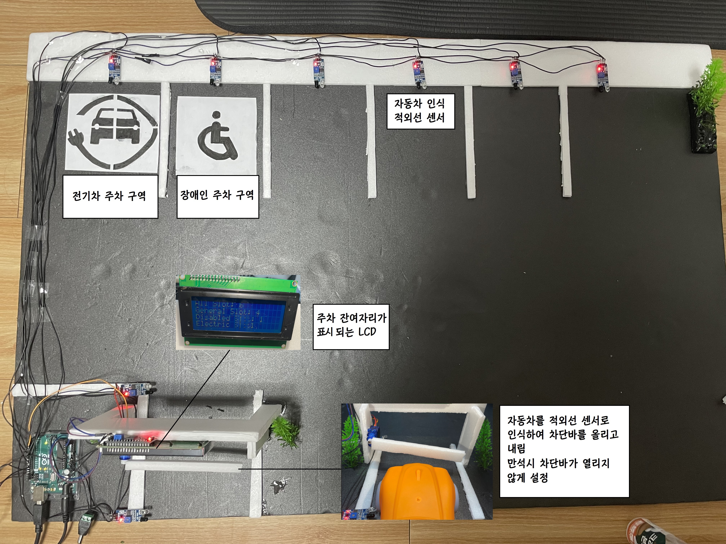
스마트 주차 관리 시스템
설계 및 코딩 - 실내주차장
실내주차장 설계
진행 계획

Slide 19
스마트 주차 관리 시스템
설계 및 코딩 - 실내주차장
실내주차장 아두이노 코드
//서보모터, lcd제어
#include <Servo.h>
Servo myservo;
#include <Wire.h>
#include <LiquidCrystal_I2C.h>
LiquidCrystal_I2C lcd(0x27, 20, 4);
//차단바 적외선 센서 설정
#define ir_enter 2
#define ir_back 4
//주차장 적외선 센서 설정
#define ir_car1 5
#define ir_car2 6
#define ir_car3 7
#define ir_car4 8
#define ir_car5 9
#define ir_car6 10
//블루투스 통신 모듈 설정
#include <SoftwareSerial.h>
int RX=12;
int TX=13;
SoftwareSerial bluetooth(TX,RX);
//초기화
int S1=0, S2=0, S3=0, S4=0, S5=0, S6=0;
int flag1=0, flag2=0;
int slot = 0;
int gslot = 0;
int dslot = 0;
int eslot = 0;
void setup(){
Serial.begin(9600);
bluetooth.begin(9600);
pinMode(ir_car1, INPUT);
pinMode(ir_car2, INPUT);
pinMode(ir_car3, INPUT);
pinMode(ir_car4, INPUT);
pinMode(ir_car5, INPUT);
pinMode(ir_car6, INPUT);
pinMode(ir_enter, INPUT);
pinMode(ir_back, INPUT);
myservo.attach(3);
myservo.write(90);
lcd.init();
lcd.backlight();
Read_Sensor();
}
void loop(){
//블루투스 통신 설정
if(bluetooth.available()){
Serial.write(bluetooth.read());
}
if (Serial.available()){
bluetooth.write(Serial.read());
}
진행 계획

Slide 20
스마트 주차 관리 시스템
설계 및 코딩 - 실내주차장
if(digitalRead (ir_back) == 0 && flag2==0){flag2=1;
if(flag1==0){myservo.write(180); slot = slot+1;}
}
if(flag1==1 && flag2==1){
delay (1500);
myservo.write(90);
flag1=0, flag2=0;
}
//lcd에 잔여 좌석 표시
lcd.setCursor (0,0);
lcd.print("All Slot: ");
lcd.print(slot);
lcd.print("");
lcd.setCursor (0,1);
lcd.print("General Slot: ");
lcd.print(gslot);
lcd.setCursor (0,2);
lcd.print("Disabled Slot: ");
lcd.print(dslot);
lcd.setCursor (0,3);
lcd.print("Electric Slot");
lcd.print(eslot);
lcd.clear();
실내주차장 아두이노 코드
//잔여자리 설정(slot:전체 잔여, gslot:일반 잔여, dslot: 장애인 주차 구역 잔여, eslot: 전기자 주차 구역 잔여)
int total = S1+S2+S3+S4+S5+S6;
slot = 6 - total;
gslot = 4 -(S3+S4+S5+S6);
dslot = 1 - S2;
eslot = 1 - S1;
Read_Sensor();
//서보모터 제어
if(digitalRead (ir_enter) == 0 && flag1==0){
if(slot>0){flag1=1;
if(flag2==0){myservo.write(180); slot = slot-1;}
}else{
lcd.setCursor (0,0);
lcd.print("No parking");
delay(1500);
}
}
진행 계획

Slide 21
스마트 주차 관리 시스템
설계 및 코딩 - 실내주차장
if(S2==1){bluetooth.println("2번 자리:주차 중 (*장애인 주차 구역)");}
else{bluetooth.println("2번 자리:비어있음 (*장애인 주차 구역)");}
bluetooth.println("");
if(S3==1){bluetooth.println("3번 자리:주차 중");}
else{bluetooth.println("3번 자리:비어있음");}
bluetooth.println("");
if(S4==1){bluetooth.println("4번 자리:주차 중 ");}
else{bluetooth.println("4번 자리:비어있음");}
bluetooth.println("");
if(S5==1){bluetooth.println("5번 자리:주차 중 ");}
else{bluetooth.println("5번 자리:비어있음");}
bluetooth.println("");
if(S6==1){bluetooth.println("6번 자리:주차 중");}
else{bluetooth.println("6번 자리:비어있음");}
bluetooth.println("");
bluetooth.println("");
bluetooth.println("");
실내주차장 아두이노 코드
bluetooth.print("전체 잔여 자리: ");
bluetooth.println(slot);
bluetooth.println("");
bluetooth.print("일반 잔여 자리: ");
bluetooth.println(gslot);
bluetooth.println("");
bluetooth.print("장애인 잔여 자리: ");
bluetooth.println(dslot);
bluetooth.println("");
bluetooth.print("전기차 잔여 자리: ");
bluetooth.println(eslot);
bluetooth.println("");
bluetooth.println("");
if(S1==1){bluetooth.println("1번 자리:주차 중 (*전기차 주차 구역)");}
else{bluetooth.println("1번 자리:비어있음 (*전기차 주차 구역)");}
bluetooth.println("");
진행 계획

Slide 22
스마트 주차 관리 시스템
설계 및 코딩 - 실내주차장
실내주차장 아두이노 코드
delay(3000);
}
void Read_Sensor(){
S1=0, S2=0, S3=0, S4=0, S5=0, S6=0;
if(digitalRead(ir_car1) == 0){S1=1;}
if(digitalRead(ir_car2) == 0){S2=1;}
if(digitalRead(ir_car3) == 0){S3=1;}
if(digitalRead(ir_car4) == 0){S4=1;}
if(digitalRead(ir_car5) == 0){S5=1;}
if(digitalRead(ir_car6) == 0){S6=1;}
}
진행 계획

Slide 23
스마트 주차 관리 시스템
어플리케이션 제작 – 앱인벤터
어플리케이션 제작
진행 계획

Slide 24
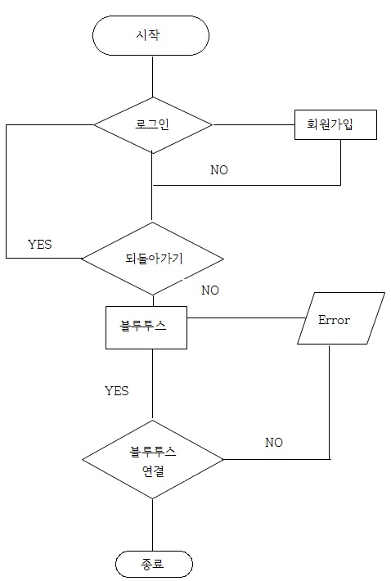
스마트 주차 관리 시스템
어플리케이션 제작 – 알고리즘
진행 계획

Slide 25
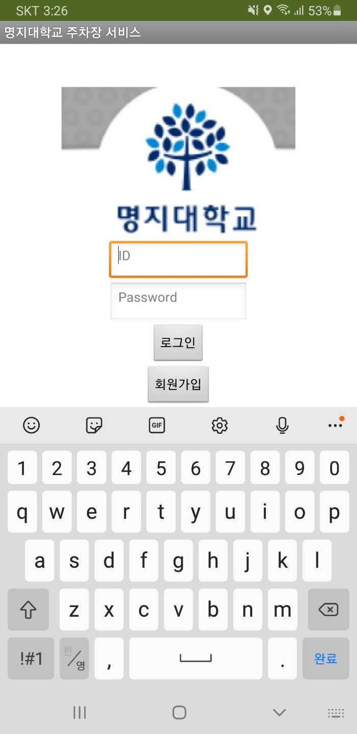
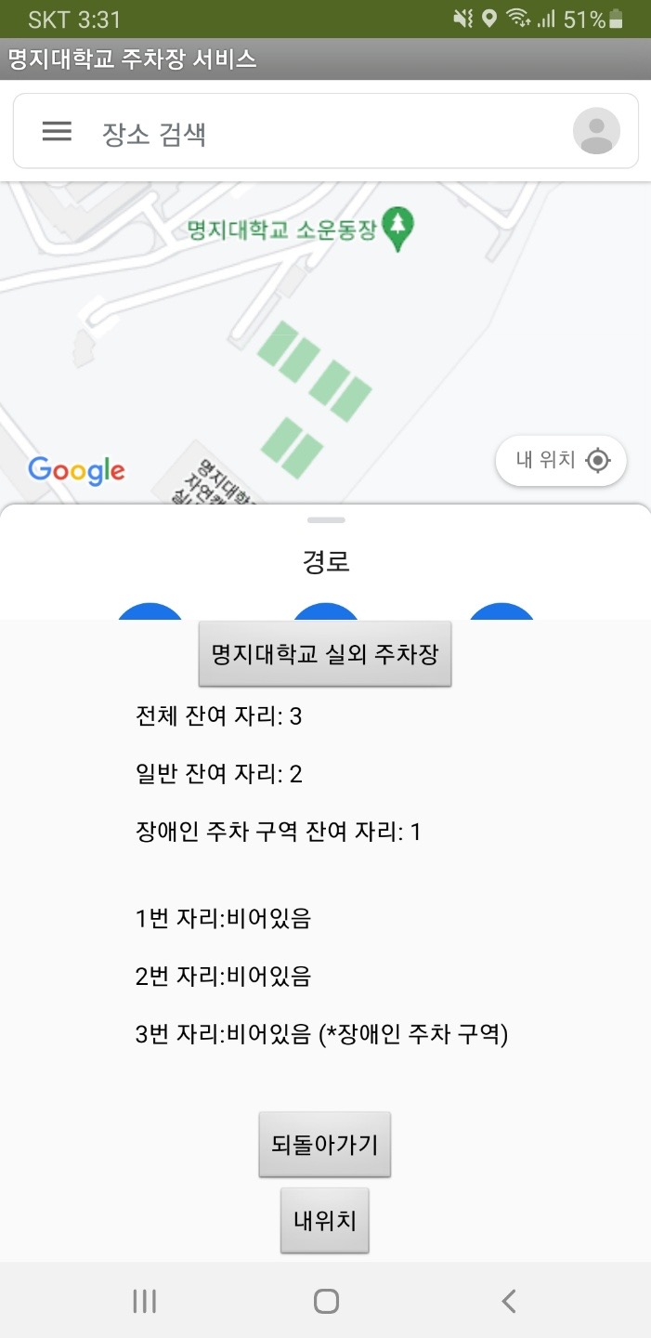
스마트 주차 관리 시스템
어플리케이션 제작 – 사용자 인터페이스(UI)
사용자 인터페이스(UI)
회원가입
회원가입 버튼을 누르면 회원가입 화면으로 넘어가고, 아이디를 생성하고 로그인 해야 명지대학교 주차 관리 서비스를 이용할 수 있음
구글 지도
해당 주차장의 위치를 구글 지도를 통해 띄우며, 길 찾기 기능도 제공
되돌아가기
버튼을 누르면 로그인 페이지로 다시 돌아가게 됨
내 위치
버튼을 누르면 gps를 통해 사용자의 위치가 구글지도에 표시됨. 내 위치-명지대 주차장 길 찾기 기능 사용시 활용
진행 계획

Slide 26
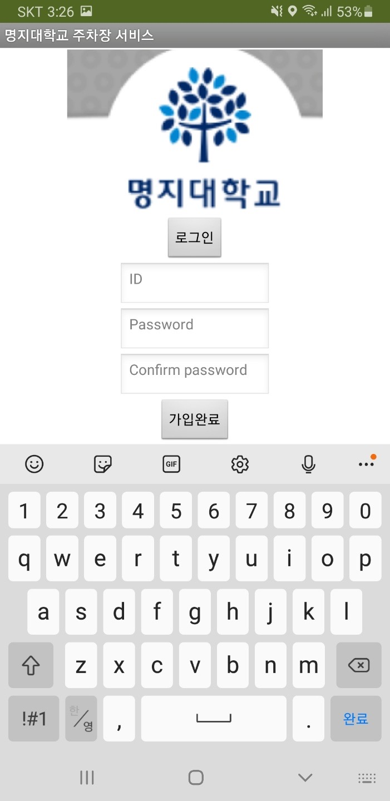
스마트 주차 관리 시스템
어플리케이션 제작 – 회원가입, 로그인 서비스
회원가입, 로그인 서비스
초기화면
아이디와 패스워드를 입력할 수 있는 페이지 제공, 아이디를 생성하고 로그인 해야 명지대학교 주차 관리 서비스를 이용할 수 있음.
회원가입
회원가입 버튼을 누르면 회원가입 페이지로 넘어 감.
아이디와 비밀번호, 비밀번호 확인 입력란에 사용하고자 하는 아이디와 비밀번호를 입력한 후 가입완료를 누르면 명지대학교 주차 관리 서비스에 해당 DB가 생성됨.
이후 가입한 아이디와 비밀번호를 입력하면 로그인 할 수 있음.
진행 계획

Slide 27
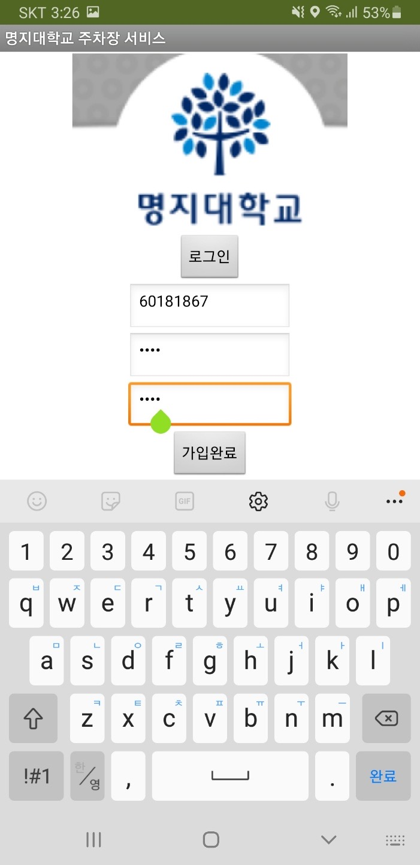
스마트 주차 관리 시스템
어플리케이션 제작 – 회원가입, 로그인 서비스
회원가입, 로그인 서비스
로그인
로그인 창에서 가입한 아이디와 비밀번호를 입력하면 명지대학교 주차 관리 서비스를 사용할 수 있음. 비밀번호 입력 시 보안을 위해 *로 표시하도록 함.
주차 관리 서비스 페이지
주차장 서비스 페이지로 넘어가면, 주차장 위치가 찍힌 구글지도와 현재 명지대학교 주차장의 잔여 자리, 상황이 표시됨.
진행 계획

Slide 28
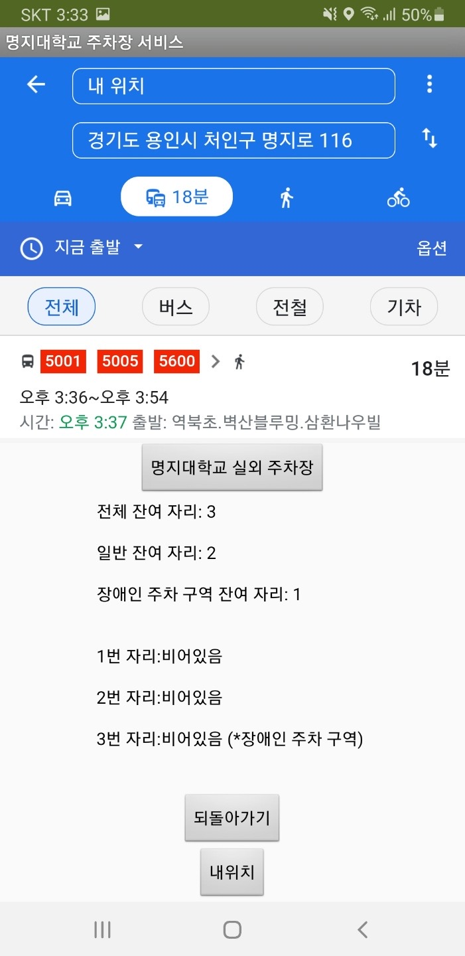
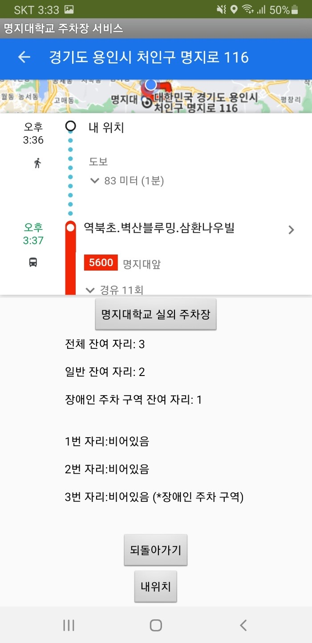
스마트 주차 관리 시스템
어플리케이션 제작 – 길 찾기 서비스
길 찾기 서비스
구글 지도 api
구글 지도 api를 가져와서 구글지도 서비스를 사용할 수 있게 함.
사용자는 출발지를 원하는 장소로 다양하게 설정할 수 있으며, ‘내 위치’를 누르면 출발지를 내 위치, 도착지를 명지대학교 주차장으로 설정하여 길 찾기 서비스를 제공함.
최단 경로가 상단에 뜨며, 해당 경로를 선택하면 상세 길 찾기 서비스가 제공됨.
진행 계획

Slide 29
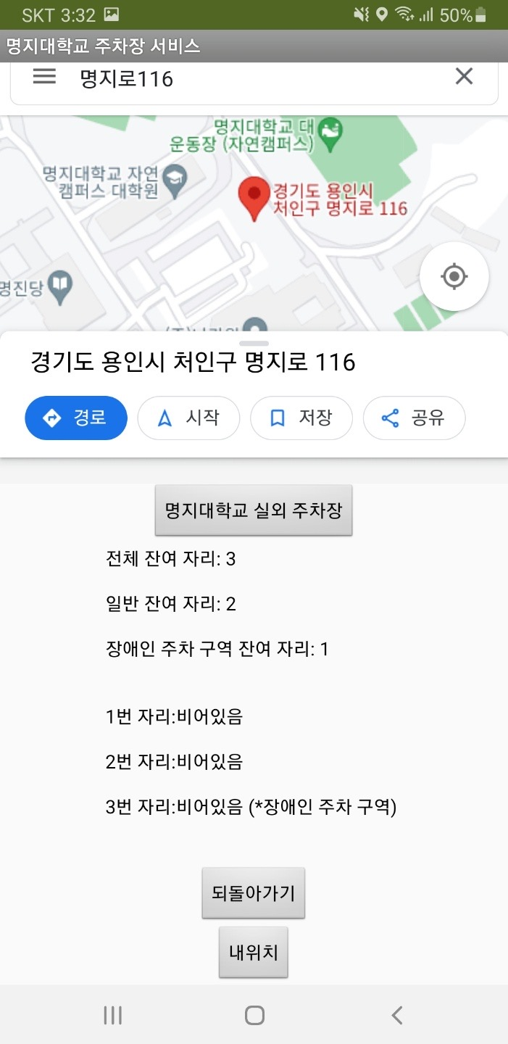
스마트 주차 관리 시스템
어플리케이션 제작 – 실외 주차장
실외 주차장 서비스
실외 주차장
로그인을 하고 주차장 관리 서비스에 접속하면, 왼쪽과 같이 화면이 나타난다.
명지대학교 실외 주차장을 누르면
실시간 실외 주차장의 전체 잔여 자리 수, 장애인 주차 구역 잔여 자리 수, 일반 잔여 자리 수가 나타난다.
각 주차장에 설치된 센서를 통해 실시간으로 잔여 자리를 확인 후, 비어 있으면 ‘비어 있음’, 주차를 하면 그 자리가 ‘주차 중’으로 변경된다.
진행 계획

Slide 30
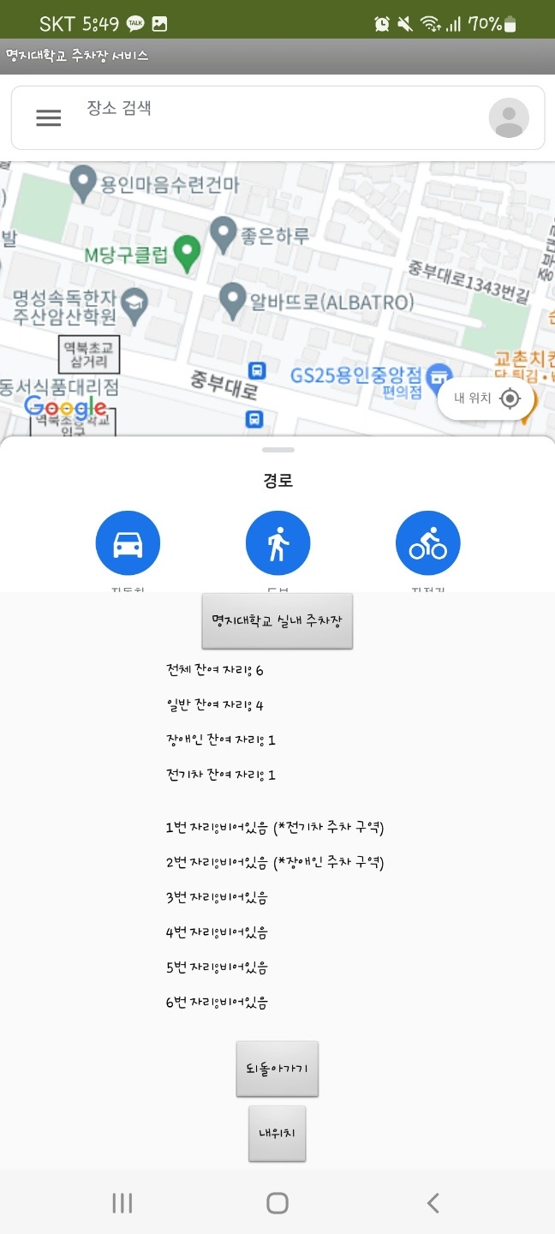
스마트 주차 관리 시스템
어플리케이션 제작 – 실내 주차장
실내 주차장 서비스
실내 주차장
로그인을 하고 주차장 관리 서비스에 접속하면, 왼쪽과 같이 화면이 나타난다.
명지대학교 실내 주차장 버튼을 누르면
실시간 실내 주차장의 전체 잔여 자리 수, 장애인 주차 구역 잔여 자리 수, 전기차 구역 잔여 자리 수, 일반 잔여 자리 수가 나타난다.
각 주차장에 설치된 센서를 통해 실시간으로 잔여 자리를 확인 후, 비어 있으면 ‘비어 있음’, 주차를 하면 그 자리가 ‘주차 중’으로 변경된다.
진행 계획

Slide 31
스마트 주차 관리 시스템
기대효과 및 개선사항 – 기대효과
기대 효과
이 프로젝트의 목표는 평소 사용하는 주차장의 단점들을 보완하기 위해서 만든 프로젝트이다.
시중 주차장 어플들은 크게 3가지의 단점이 존재하는데 즉각적인 정보 변화와 위치의 부정확성, 요금 결제의 오류가 있다.
이 단점들의 공통점은 즉각적인 정보 인식인데 아두이노의 센서 인식과 블루투스의 신호 속도를 맞추어 정보 변화의 속도와 안정성을 강화하였고
위치의 정확성을 위해 앱에 구글 지도를 연결하여 정확성을 높였다.
기대효과
진행 계획
기대효과 및 개선사항

Slide 32
스마트 주차 관리 시스템
기대효과 및 개선사항 – 추가 개선 사항
추가 개선 사항
전력 강화
아두이노 자체 전력을 5v를 낼 수 있지만 최대 출력 전력은 500mv 밖에 안된다. 그러나 차단 바 역할을 하는 서보모터가 400mv를 사용하여 서보모터 작동 시 다른 센서들, 특히 블루투스 연결이 안될 때가 있는데 이를 개선하기 위해 충전기를 포함한 외부 전력을 공급해야 할 것이다.
2. 아두이노 연동기능 강화
아두이노 자체 전력은 제한적인데 센서들이 많으면 많을수록 사용 가능한 전력이 작아지므로 외부와 연결이 가능한 센서들의 기능이 불안정하기 때문에 외부로부터 전력을 공급받을 수 없다면 연동을 할 수 있는 기능을 강화해야 할 것이다.
진행 계획

Slide 33
스마트 주차 관리 시스템
기대효과 및 개선사항 – 상용화
명지대학교 주차관리 시스템이 상용화 되려면, 어떤 센서와 통신을 사용해야 할까?
센서
60GHz 주파수의 ‘레이더(Radar)’ 센서로 주 정차 관리를 실시간으로 제어
센서는 주차장의 바닥 면에 설치되어 전자기파를 발사해 그 전파가 대상 물체에서 반사되어 돌아오는 반향파를 수신해 물체를 식별하거나 물체의 위치, 움직이는 속도 등을 탐지
98%의 높은 검지 정확도에 따라 차량의 주차를 정확하게 인식함으로써 차량 외 물체의 오인식을 방지하고, 배터리 방식으로 설치와 유지보수가 용이한 것이 장점
통신
‘IoT망’ 을 이용한 저렴한 요금제 통신방식을 활용
진행 계획

Slide 34
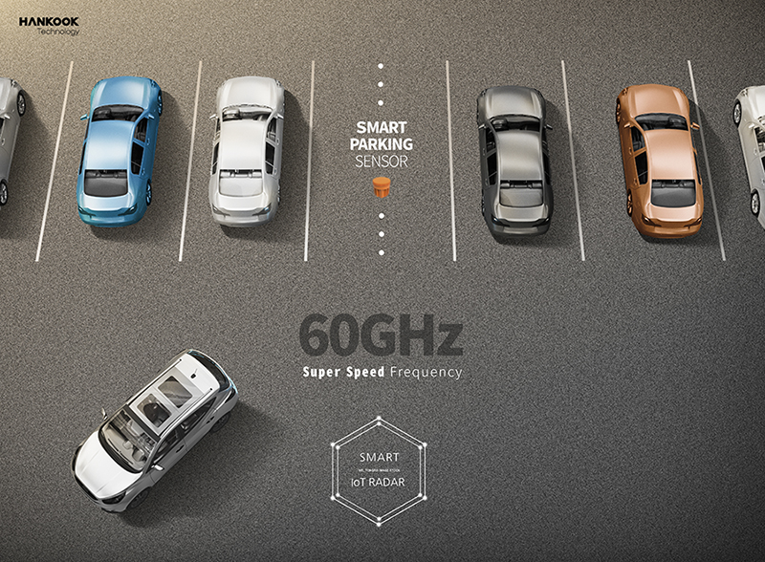
스마트 주차 관리 시스템
기대효과 및 개선사항 – 상용화
실제 스마트 주차장에 레이더 센서(Radar)가 활용되고 있다.
진행 계획

Slide 35

Q & A

